Slide 1





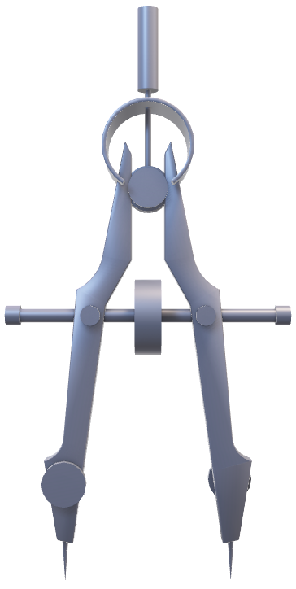




CHÀO MỪNG QUÝ THẦY CÔ
VỀ DỰ GIỜ

Slide 2
1. Giáo viên
SGK, kế hoạch bài dạy, thước thẳng, bảng phụ hoặc máy tính, máy chiếu
2. Học sinh
SGK, thước thẳng, bảng nhóm.

Slide 3











Slide 4


Luyện tập
Mở đầu
Vận dụng
CÁC HOẠT ĐỘNG

Slide 5

HOẠT ĐỘNG
Mở đầu

Slide 6

CHƯƠNG I:
BIỂU THỨC ĐẠI SỐ
BÀI 3:
HẰNG ĐẲNG THỨC ĐÁNG NHỚ
(Tiết 4)

Slide 7
Mục tiêu
1. Về kiến thức:
- Nhận biết được các khái niệm: đồng nhất thức, hằng đẳng thức.
- Mô tả được các hằng đẳng thức
- Vận dụng được các hằng đẳng thức để phân tích đa thức thành nhân tử.

Slide 8
Mục tiêu
2. Về năng lực:
- Học sinh trình bày, diễn đạt, phát biểu được các hằng đẳng thức: Thể hiện được sự tự tin khi trình bày, diễn đạt, nêu câu hỏi, thảo luận, tranh luận các nội dung, ý tưởng liên quan đến hằng đẳng thức.
- Sử dụng được các kiến thức về hằng đẳng thức để thực hiện được các ví dụ, làm được các bài tập,…
- Mô tả được các hằng đẳng thức, vận dụng các hằng đẳng thức để phân tích đa thức thành nhân tử, tính nhẩm, tính nhanh, tìm x, ..

Slide 9


MỞ ĐẦU

Slide 10
TRÒ CHƠI AI NHANH HƠN
- Nối các ý ở cột A với các ý ở cột B để tạo thành một câu đúng.
- Các học sinh xung phong để giành quyền trả lời.
- Mỗi ý ghép đúng các em sẽ nhận được một phần quà.

Slide 11

CỘT A
CỘT B
1.
a.
2.
b.
3.
c.
4.
d.
5.
e.
6.
g.
7.
h.
1- c;
2- g;
3- a;
4- b;
5- e;
6- h;
7- d

Slide 12

HOẠT ĐỘNG
Luyện tập

Slide 13


LUYỆN TẬP
Dạng 1: Biểu diễn đa thức dưới dạng bình phương, lập phương của một tổng(một hiệu)
Bài 1 sgk/23 Viết mỗi biểu thức sau dưới dạng bình phương của một tổng hoặc một hiệu:
Bài 2 sgk/23 Viết mỗi biểu thức sau dưới dạng lập phương của một tổng hoặc một hiệu:
NHÓM 1: 1a,b
NHÓM 2: 1c,d
NHÓM 3: 2a,b
NHÓM 4: 2c,d

Slide 14

LUYỆN TẬP
Dạng 1: Biểu diễn đa thức dưới dạng bình phương, lập phương của một tổng(một hiệu)
Bài 1 sgk/23 Giải

Slide 15

LUYỆN TẬP
Dạng 1: Biểu diễn đa thức dưới dạng bình phương, lập phương của một tổng(một hiệu)
Bài 2 sgk/23 Giải

Slide 16

LUYỆN TẬP
Dạng 2: Áp dụng các hằng đẳng thức viết biểu thức dưới dạng tích
NHÓM BÀN
Bài 3 sgk/23 Viết mỗi biểu thức sau dưới dạng tích
Giải

Slide 17

LUYỆN TẬP
Dạng 2: Áp dụng các hằng đẳng thức viết biểu thức dưới dạng tích
Bài 3 sgk/23 Viết mỗi biểu thức sau dưới dạng tích

Slide 18
LUYỆN TẬP
Dạng 2: Áp dụng các hằng đẳng thức viết biểu thức dưới dạng tích
Bài 3 sgk/23 Viết mỗi biểu thức sau dưới dạng tích

Slide 19
LUYỆN TẬP
Dạng 3: Tính giá trị của biểu thức
Bài 4 sgk/23 Tính giá trị của mỗi biểu thức
tại x = −103
tại x = 8
Giải
Thay x = −103 vào biểu thức A, ta được:
Vậy A = 10 001 tại x = −103.

Slide 20
LUYỆN TẬP
Dạng 3: Tính giá trị của biểu thức
Bài 4 sgk/23 Tính giá trị của mỗi biểu thức
Giải
Thay x = 8 vào biểu thức B, ta được:
Vậy B = 10004 tại x = 8.

Slide 21

HOẠT ĐỘNG
VẬN DỤNG

Slide 22
Bài 5 sgk /23 Chứng minh giá trị của mỗi biểu thức sau không phụ thuộc vào giá trị của biến x
Giải

Slide 23
Bài 5 sgk /23 Chứng minh giá trị của mỗi biểu thức sau không phụ thuộc vào giá trị của biến x
Vậy giá trị của biểu thức C không phụ thuộc vào giá trị của biến x

Slide 24
Bài 5 sgk /23 Chứng minh giá trị của mỗi biểu thức sau không phụ thuộc vào giá trị của biến x
Vậy giá trị của biểu thức D không phụ thuộc vào giá trị của biến x

Slide 25
Bài 5 sgk /23 Chứng minh giá trị của mỗi biểu thức sau không phụ thuộc vào giá trị của biến x
Vậy giá trị của biểu thức E không phụ thuộc vào giá trị của biến x
Vậy giá trị của biểu thức G không phụ thuộc vào giá trị của biến x

Slide 26
HƯỚNG DẪN VỀ NHÀ
- Học thuộc bảy hằng đằng thức đáng nhớ
- Xem lại các bài tập đã chữa, hoàn thành bài 5c+d.
- Xem trước bài 4: “Vận dụng hằng đẳng thức vào phân tích đa thức thành nhân tử”

